Slide 1
22년도 씨애랑 소전
20205215_스마트IOT_윤태영

Slide 2
목차
1. 프로젝트 주제 및 설명
2. 진행상황

Slide 3
프로젝트 주제 및 설명
주제: 출근 도우미(통학 도우미)
설명: 지하철 도착 시간과 날씨 정보를 LCD모듈에 실시간으로 출력
주제 선정 이유: 통학을 위해 아침 일찍 일어나 정신없이 옷을 입고 나갔을때 옷을 날씨에 비해 두껍게 입었거나 얇게 입어 곤란했던 경험과 지하철을 놓쳐 지각했던 경험을 통해 필요한 정보를 한 눈에 알아볼 수 있게 보여준다면 편리할것 같다고 생각하여 개발하였다.

Slide 4
진행상황
프로젝트 설계 완료
프로젝트 구현(80% 완료) 9.9~10.9

Slide 5
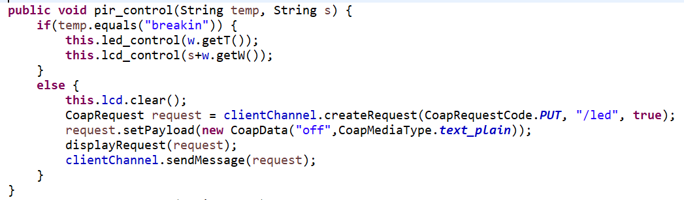
진행상황
onResponse메소드에서 PIR_sensor 값의 변화에 대한 값이 넘어오면 pir_control메소드 호출 -> 값에 따라 LED와 LCD를 on, off 컨트롤

Slide 6
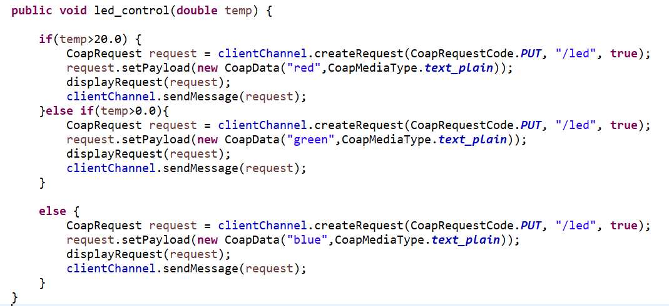
진행상황
현재 온도에 대한 값을 입력받아 20도 이상이면 빨강색 20과 0 사이이면 초록색 0이하이면 파란색을 표시

Slide 7
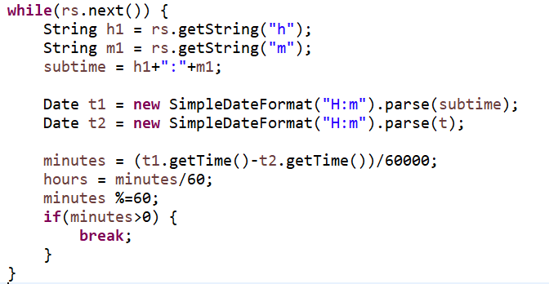
진행상황
데이터베이스에서 지하철 도착시간을 받아와 현재 시간과 비교 후 현재 역에 가장 근접한 열차의 남은 시간을 계산해준다.

